Slide 1
软件质量与管理 第七讲 项目支持活动
荣国平
南京大学软件学院
2020年 秋

Slide 2
本讲要解决的问题
配置管理的意义是什么？
为什么要实施度量和分析活动？
团队分析决策是如何开展的？
鱼骨图和根因分析

Slide 3
内容
项目管理支持活动
配置管理
度量和分析
决策分析
根因分析

Slide 4
配置管理基本概念
配置项
基线
Notes:
其中配置项是在配置管理当中作为单独实体进行管理和控制的工作产品集合
基线是配置项持续演进的稳定基础。发布一个基线包括该基线所有的配置项以及这些配置项的最新变更，因此，可以将基线作为接下来工作的基础。典型的发布基线时间点为需求分析之后、设计完成之后、单元测试之后以及最终产品发布。
配置管理是以技术和管理的手段来监督和指导如下工作的规程[CMMI 2006]：

Slide 5
配置管理简介
配置管理的目的是建立与维护工作产品的完整性
配置管理的活动
配置管理的对象
Notes:
识别和记录配置项的物理特性和功能特性；
控制上述特性的变更；
记录和报告变更过程和相应的配置项状态；
验证配置项是否与需求一致。
典型的可能作为配置项纳入配置管理的工作产品包括：
过程说明文档
项目开发计划文档
需求规格说明书
设计规格说明书
设计图表
产品规格说明书
程序代码
开发环境，如特定版本的编译器等
产品数据文件
产品技术文件
用户支持文档

Slide 6
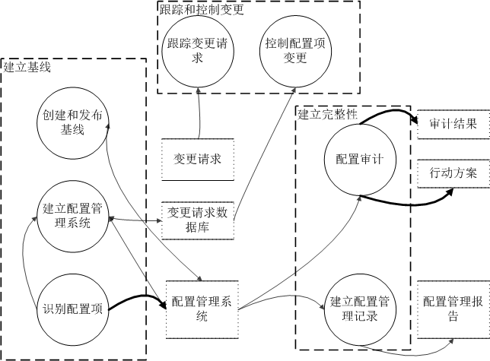
配置管理活动

Slide 7
度量与分析
度量与分析的意义
作为项目管理支持类的活动，度量和分析活动可以支持如下的项目管理活动：
客观的估计与计划
根据建立的计划和目标，跟踪实际进展
识别与解决过程改进相关议题
提供将度量结果纳入未来其他过程的基础
Notes:
在软件项目管理决策的过程中，基于客观的数据很重要，这种客观决策可以显著消除错误决策的风险。而这些客观数据的获得，必须依照一定的流程以正确的方式获得和使用。度量和分析活动就定义了上述客观数据的获取与使用方式。

Slide 8
度量与分析活动

Slide 9
GQM方法简介
Notes:
GQM是一种应用非常广泛的建立软件度量体系的方法。由美国马里兰大学的Victor Basili 教授和NASA软件工程实验室的David M. Weiss等人提出的一种面向目标的度量软件产品和过程的方法。GQM从管理的目标出发，将目标归纳、分解为度量的指标, 并把这些指标提炼成可以测量的值,是一种科学的、系统的思考问题的方式。
概念层(目标)
目标是为某个特定的对象而定义的。这里的对象是指软件产品、软件过程以及相关的资源等。定义的目标基于不同原因和不同质量模型,也要参考不同的角色视图与特定的环境。
操作层(问题)
基于一定的刻画上述目标是否达成或者目标达成的进展情况的模型，使用一系列的问题来定义所研究的对象, 然后得出评价或评估特定目标达成进展情况。所选择的问题应当尽量体现质量相关的话题。
量化层( 度量)
试图以量化的方式回答上述操作层识别出来的问题。

Slide 10
GQM示例-PM
G: 确保稳定性、可预测性的开发过程来满足计划的里程碑。
Q: 我的项目是否按照计划的轨迹前进，计划的里程碑都能实现吗？
M: 软件项目开发工作的挥发性（分支、流、变更管理（UCM）活动）。

Slide 11
GQM示例-DM
G: 最大化所有团队贡献者的生产力。
Q: 开发人员能够完成分配给他们的任务吗，或者他们遇到障碍了吗？
M: 由个体或者工作组产生的项目工件的数量

Slide 12
决策分析
意义与困难
一个正式评估过程往往包含下列的活动：
建立评估备选方案的准则
识别备选解决方案
选择评估备选方案的方法
使用已建立的准则与方法，评估备选解决方案
依据评估准则，从备选方案中选择建议方案
Notes:
软件项目开发过程中往往面临很多需要决策的地方。尽管并不是所有的问题都需要一个严格的决策过程，但是，错误的决策往往会给项目带来灾难性后果。为了降低这种错误决策的风险，往往需要尽可能基于客观事实和正确的流程来开展决策与分析活动。

Slide 13
决策分析活动

Slide 14
决策分析练习
某基于WEB的信息系统的技术选型
选择标准有哪些？
可选方案有哪些？
怎么评价

Slide 15
根因分析与解决方案
避免类似错误反复发生
一个正式根因分析过程往往包含下列的活动：
识别和选定问题
根因分析
建立改进的行动方案
实施改进，评估效果
Notes:
软件项目开发过程中往往面临很多需要决策的地方。尽管并不是所有的问题都需要一个严格的决策过程，但是，错误的决策往往会给项目带来灾难性后果。为了降低这种错误决策的风险，往往需要尽可能基于客观事实和正确的流程来开展决策与分析活动。

Slide 16
根因分析活动
确定问题根本原因
解决根因
实施行动方案
效果评价
根本原因分析
选定的改进提案
行动方案
选择用来分析 的问题或者缺陷
数据和 经验记录
度量
问题或者缺陷数据
记录

Slide 17
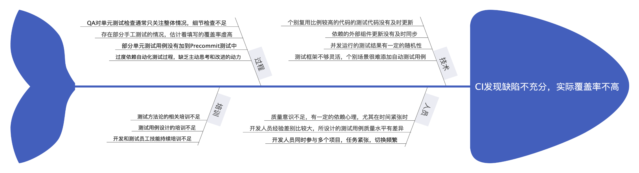
根因分析典型示例
典型角度
技术角度 、人员角度、 培训角度、过程角度

